Slide 1


25. 11. 2024
Výzvy pro globální ekonomiku:
Hledání nové rovnováhy – hrozby, příležitosti a inovace
Fórum Privátního bankovnictví KB | Diskusní Panel

Slide 2
Geopolitické události sice nejsou časté, o to je ale jejich dopad zásadnější
Invaze Ruska na Ukrajinu představuje největší geopolitický šok od invaze do Iráku

Slide 3
Současný vliv geopolitiky na globální ekonomiku a jeho důsledky:
Mocenské ambice a jejich důsledky

Slide 4
Současný vliv geopolitiky na globální ekonomiku a jeho důsledky:
Mocenské ambice a jejich důsledky

Slide 5
Současný vliv geopolitiky na globální ekonomiku a jeho důsledky:
Mocenské ambice a jejich důsledky

Slide 6
Současný vliv geopolitiky na globální ekonomiku a jeho důsledky:
Mocenské ambice a jejich důsledky

Slide 7
Umělá inteligence – „Game changer“ globální ekonomiky: Co nás čeká v následujících letech

Slide 8
Umělá inteligence – „Game changer“ globální ekonomiky: Co nás čeká v následujících letech

Slide 9
Umělá inteligence – „Game changer“ globální ekonomiky: Co nás čeká v následujících letech

Slide 10
Umělá inteligence – „Game changer“ globální ekonomiky: Co nás čeká v následujících letech

Slide 11
Umělá inteligence – „Game changer“ globální ekonomiky: Co nás čeká v následujících letech

Slide 12
Lokální hospodářská a měnová politika: Jak se přizpůsobit měnícímu se globálnímu světu

Slide 13
Lokální hospodářská a měnová politika: Jak se přizpůsobit měnícímu se globálnímu světu

Slide 14
Lokální hospodářská a měnová politika: Jak se přizpůsobit měnícímu se globálnímu světu

Slide 15
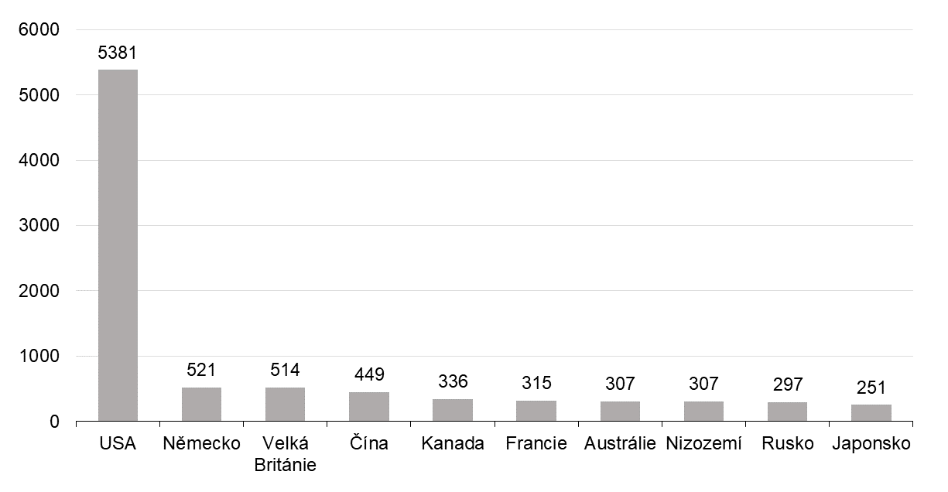
Hlavní trendy v ekonomice, měnové politice a na kapitálových trzích
Ve Spojených státech je více datových center než ve všech významných zemích dohromady

Slide 16
Hlavní trendy v ekonomice, měnové politice a na kapitálových trzích

Slide 17
Demografické změny a „souboj“ generací

Slide 18
Právní upozornění
Informace uvedené v tomto dokumentu nemohou být považovány za nabídku k nákupu či prodeje jakéhokoliv investičního nástroje nebo jinou výzvu či pobídku k jeho nákupu či prodeji. Veškeré zde obsažené informace a názory pocházejí nebo jsou založeny na zdrojích, které Komerční banka, a.s. považuje za důvěryhodné, nicméně tímto nepřebírá záruku za jejich přesnost a úplnost, ačkoliv vychází z toho, že byly publikovány tak, aby poskytovaly přesný, plný a nezkreslený obraz skutečnosti. Názory Komerční banky, a.s. uvedené v tomto dokumentu se mohou měnit bez předchozího upozornění.
Komerční banka, a.s. a společnosti, které s ní tvoří jeden koncern, se mohou příležitostně podílet na obchodech s investičními nástroji, obchodovat s nimi nebo vykonávat činnost tvůrce trhu pro investiční nástroje nebo je držet, poskytovat poradenství či jinak profitovat z obchodů s investičními nástroji nebo od nich odvozených derivátů, které byly emitovány osobami zmíněnými v tomto dokumentu.
Zaměstnanci Komerční banky, a.s. a dalších společností tvořících s ní koncern nebo osoby jim blízké, mohou příležitostně obchodovat nebo držet investiční nástroje zmíněné v tomto dokumentu nebo od nich odvozené deriváty. Autoři tohoto dokumentu nejsou oprávněni nabývat investiční nástroje zmíněné v tomto dokumentu. To neplatí v případě, kdy investiční doporučení uvedené v tomto dokumentu představuje šíření investičního doporučení již dříve vydaného třetí stranou v souladu s kapitolou III nařízení (EU) 2016/958. Komerční banka, a.s. a společnosti tvořící s ní koncern nejsou tímto dokumentem vázáni při poskytování investičních služeb svým klientům.
Komerční banka, a.s. nepřebírá nad rámec stanovený právními předpisy odpovědnost za škodu způsobenou použitím tohoto dokumentu nebo informací v něm obsažených. Tento dokument je určen primárně pro profesionální a kvalifikované investory. Pokud kopii tohoto dokumentu obdrží jiná než výše uvedená osoba, neměla by své investiční rozhodnutí založit výhradně na tomto dokumentu, ale měla by si zároveň vyhledat nezávislého poradce. Každý investor je povinen přijmout vlastní informované rozhodnutí o vhodnosti investice, protože investiční nástroj uvedený v tomto dokumentu nemusí být vhodný pro všechny investory.
Minulá výkonnost investičních nástrojů nezaručuje výkonnost budoucí. Očekávaná budoucí výkonnost je založena na předpokladech, které nemusí nastat. S investičními nástroji a investicemi jsou spojena různá investiční rizika, přičemž hodnota investice může stoupat i klesat a není zaručena návratnost původní investované částky. Investiční nástroje denominované v jiné měně jsou navíc vystaveny riziku vyplývajícímu ze změn devizových kurzů s možným pozitivním nebo negativním dopadem na cenu investičního nástroje, a následně na zhodnocení investice.
Tento dokument je vydán Komerční bankou, a.s., která je bankou a obchodníkem s cennými papíry ve smyslu příslušných právních předpisů, a jako taková podléhá dozoru České národní banky. Komerční banka, a.s. přijala řadu opatření, aby zabránila možnému střetu zájmů při tvorbě investičních doporučení, a to zavedením odpovídajícího vnitřního členění zahrnujícího informační bariery mezi jednotlivými útvary Komerční banky, a.s. v souladu s požadavky kladenými příslušnými právními předpisy. Zaměstnanci Komerční banky, a.s. postupují v souladu s vnitřními předpisy upravujícími střet zájmů.
Žádné hodnocení zaměstnanců, kteří se podílejí na tvorbě investičních doporučení, není podmíněno nebo závislé na objemu nebo zisku z obchodování Komerční banky, a.s. s investičními nástroji zmíněnými v tomto dokumentu nebo na jejím obchodování s emitenty těchto investičních nástrojů. Hodnocení autorů investičních doporučení ale spočívá ve vazbě na zisk Komerční banky, a.s., na kterém se částečně podílejí i výsledky obchodování s investičními nástroji.
Doporučení uvedená v tomto dokumentu jsou určena veřejnosti a před jeho zveřejněním není dokument k dispozici osobám, které se nepodílely na tvorbě tohoto dokumentu. Komerční banka, a.s. nezasílá investiční doporučení jednotlivým emitentům před jejich zveřejněním. Každý z autorů tohoto dokumentu prohlašuje, že názory obsažené v tomto dokumentu přesně odpovídají jeho osobnímu pohledu na uvedené investiční nástroje nebo jejich emitenty.
Tento dokument ani jeho obsah není určen osobám trvale bydlícím či sídlícím ve Spojených státech amerických a osobám splňujícím statut „amerického subjektu“, jak je definován v nařízení S podle zákona Spojených států amerických o cenných papírech z roku 1933, ve znění pozdějších předpisů.
Tento dokument není investičním doporučením dle nařízení Evropského parlamentu a Rady (EU) č. 596/2014, o zneužívání trhu, ani nepředstavuje investiční poradenství dle zákona č. 256/2004 Sb., o podnikání na kapitálovém trhu, ve znění pozdějších předpisů.
Pro podrobnosti prosím navštivte internetovou stránku http:\\www.trading.kb.cz.

